Slide 1
주소록 관리 프로그램
당신의 주소록을 관리해드립니다.
통합 응용 SW 개발자(C#, JAVA)과정 – 양 화 영
● ● ●

Slide 2
주소록 관리 프로그램 당신의 주소록을 관리해드립니다.
CONTENTS 01
프로그램의 기본 구조
+
CONTENTS 02
Winform
CONTENTS 03
프로그램 실행 흐름도
●●●●●●●●●● 30%
●●●●●●●●●● 70%
●●●●●●●●●● 100%

Slide 3




주소록 관리 프로그램 당신의 주소록을 관리해드립니다.
프로그램 개발 환경
A
B
C
D
개발 언어
C#
IDE 툴
Visual Studio 2019
DBMS
MSSQL
참고 자료
윤인성의 C# 프로그래밍

Slide 4
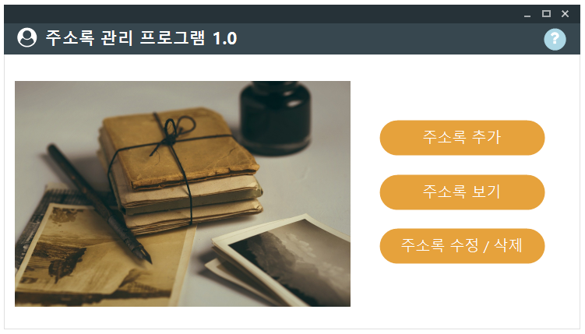
주소록 관리 프로그램 당신의 주소록을 관리해드립니다.
프로그램 제작 개요
A.
사용자가 사용하기 편하도록 쉬운 UI 디자인과
직관적인 요소들로 주소록 프로그램 구상
B.
MSSQL로 Data를 관리함으로써 정보의 손실을 방지하는
프로그램을 구상

Slide 5
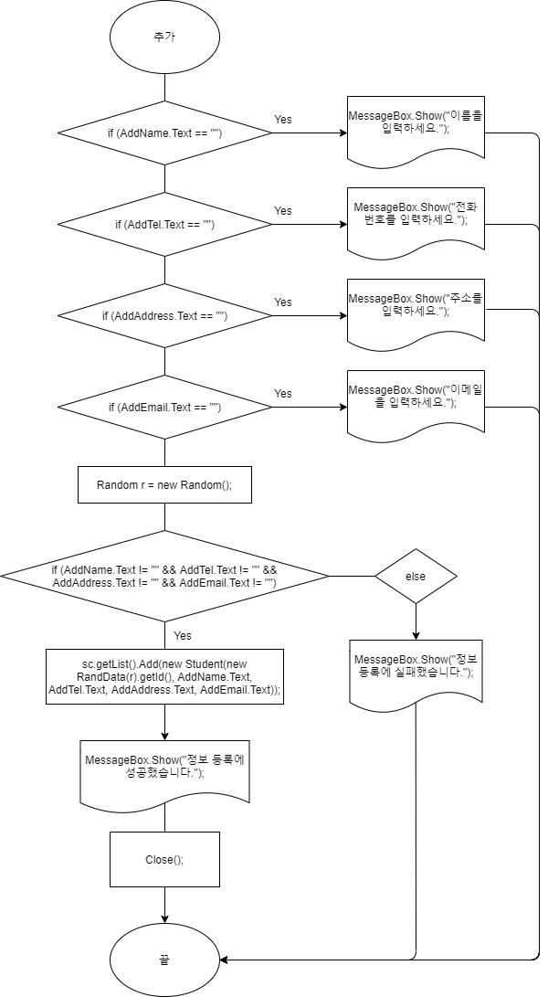
주소록 관리 프로그램 당신의 주소록을 관리해드립니다.
알고리즘

Slide 6
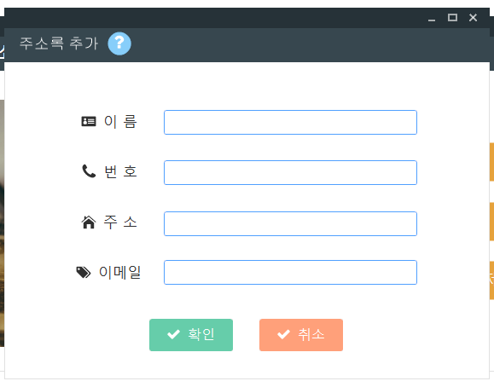
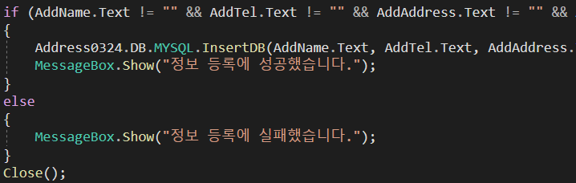
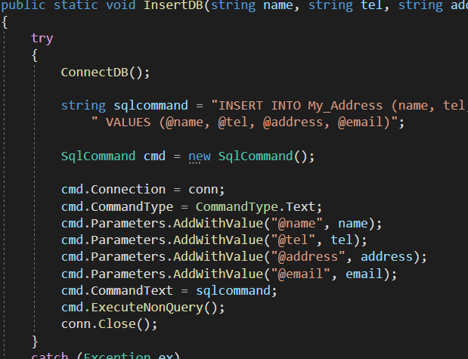
주소록 관리 프로그램 당신의 주소록을 관리해드립니다.
Winform
MSSQL DATA 저장
코드가 긴 관계로 주요 코드만 적었습니다.

Slide 7
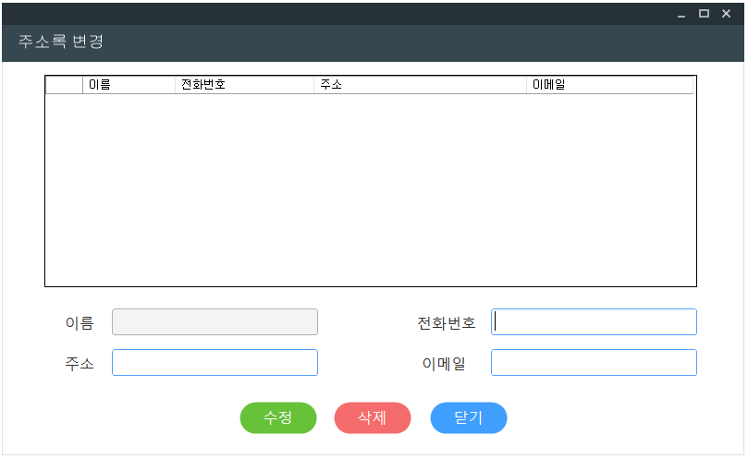
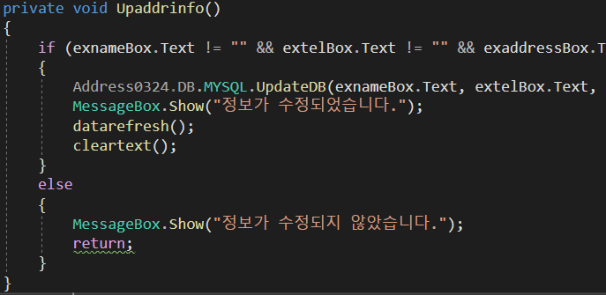
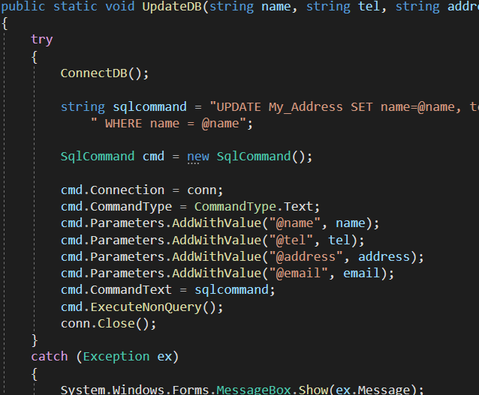
주소록 관리 프로그램 당신의 주소록을 관리해드립니다.
Winform
MSSQL DATA 수정
코드가 긴 관계로 주요 코드만 적었습니다.

Slide 8
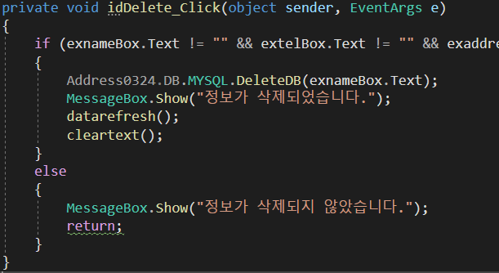
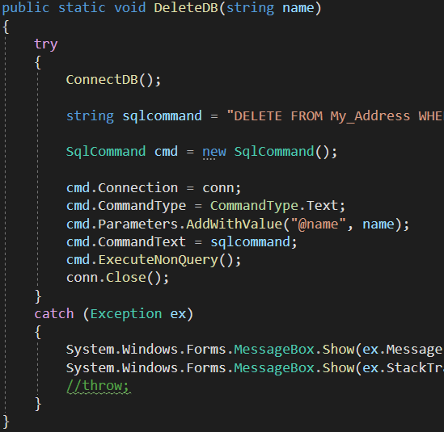
주소록 관리 프로그램 당신의 주소록을 관리해드립니다.
Winform
MSSQL DATA 삭제
코드가 긴 관계로 주요 코드만 적었습니다.

Slide 9
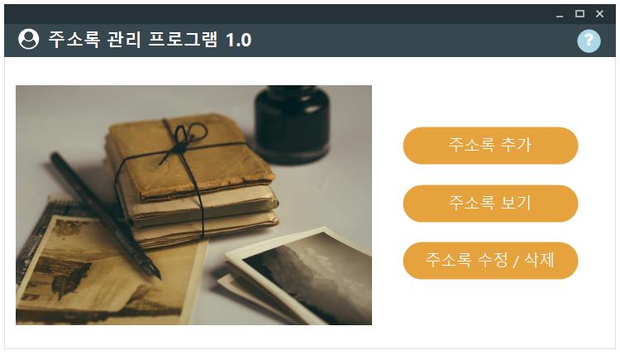
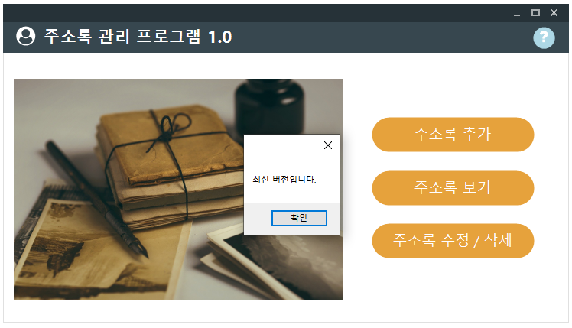
주소록 관리 프로그램 당신의 주소록을 관리해드립니다.
프로그램 실행 흐름도 - 메인

Slide 10
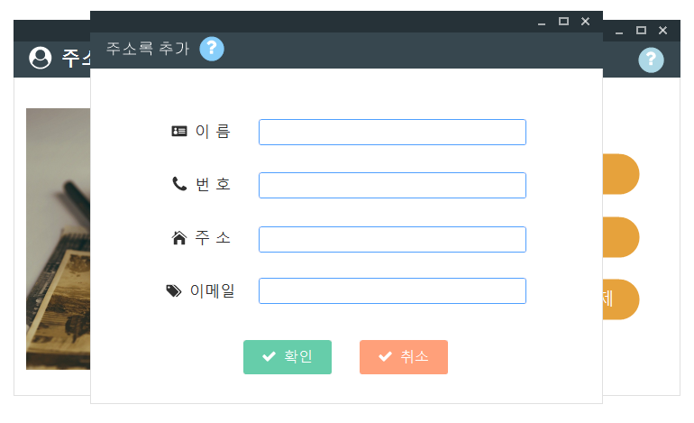
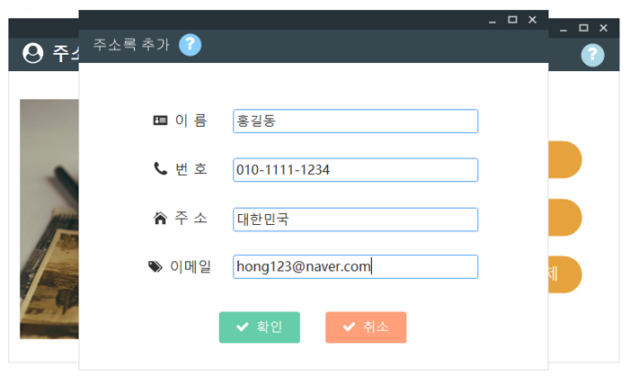
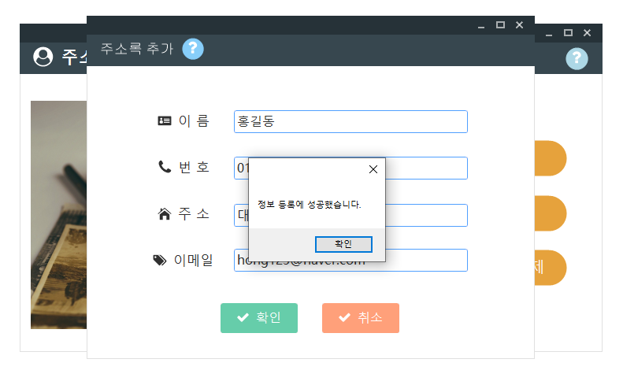
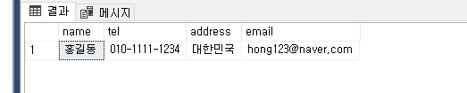
주소록 관리 프로그램 당신의 주소록을 관리해드립니다.
프로그램 실행 흐름도 - 추가
MSSQL

Slide 11
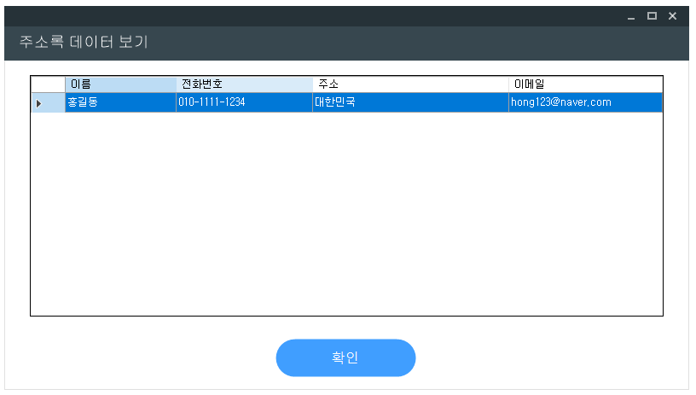
주소록 관리 프로그램 당신의 주소록을 관리해드립니다.
프로그램 실행 흐름도 - 보기
MSSQL

Slide 12
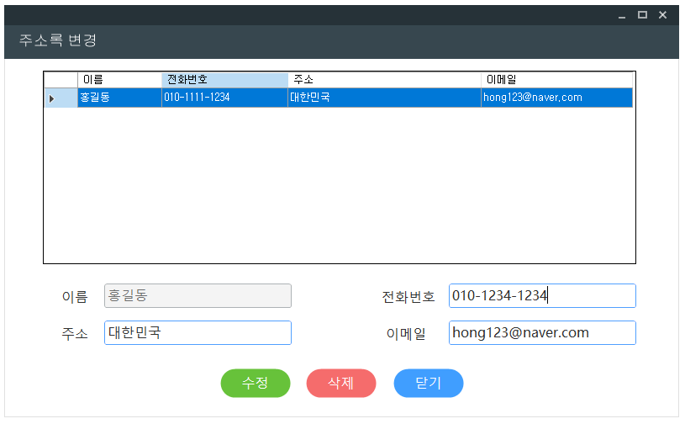
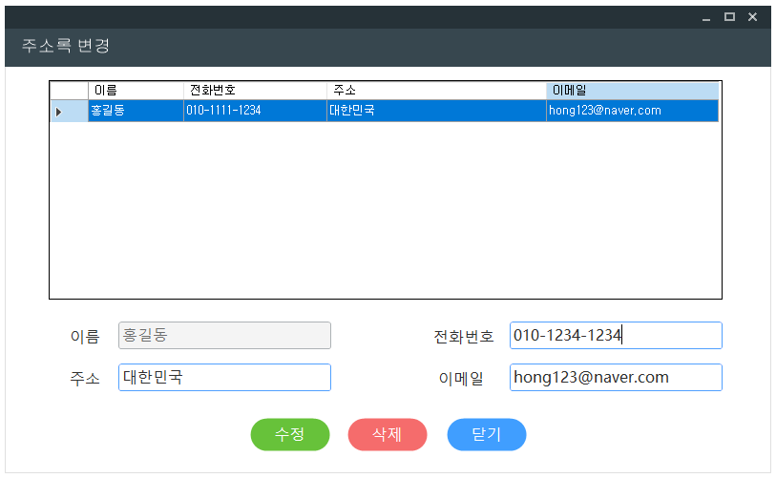
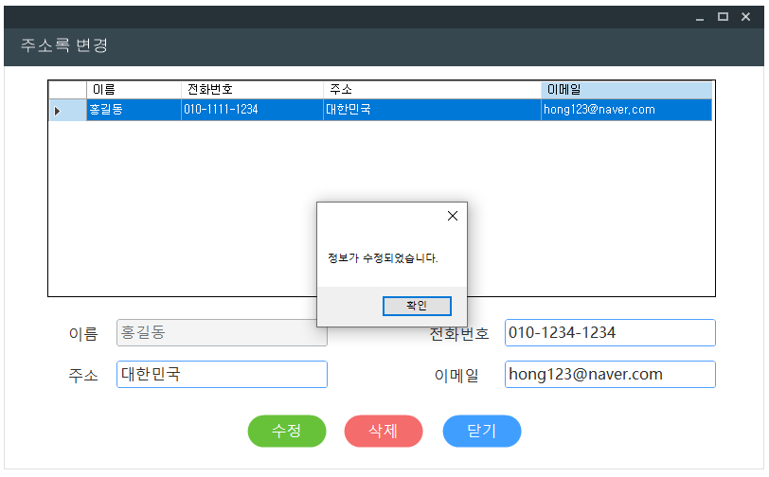
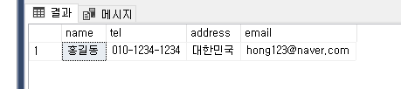
주소록 관리 프로그램 당신의 주소록을 관리해드립니다.
프로그램 실행 흐름도 - 수정
MSSQL

Slide 13
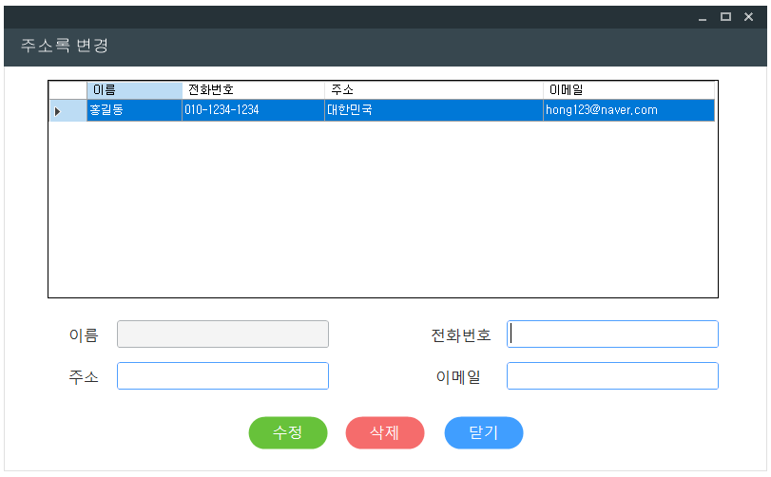
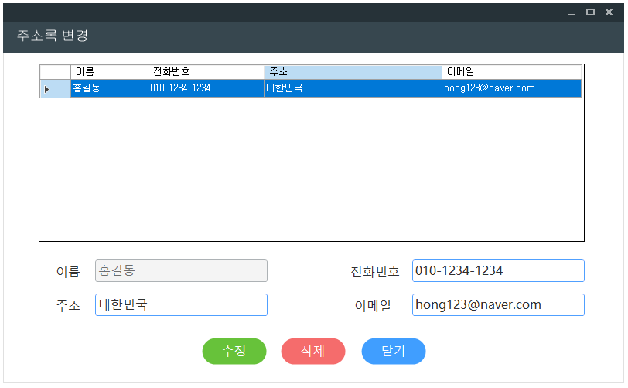
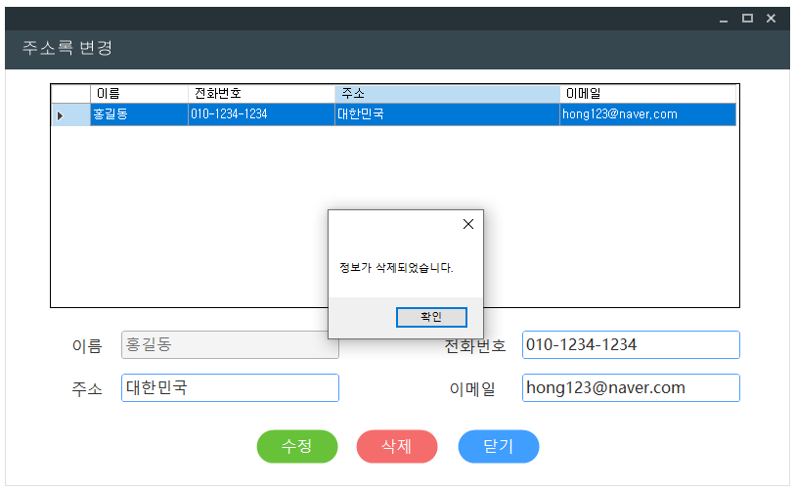
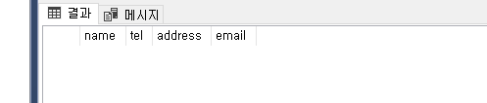
주소록 관리 프로그램 당신의 주소록을 관리해드립니다.
프로그램 실행 흐름도 - 삭제
MSSQL

Slide 14
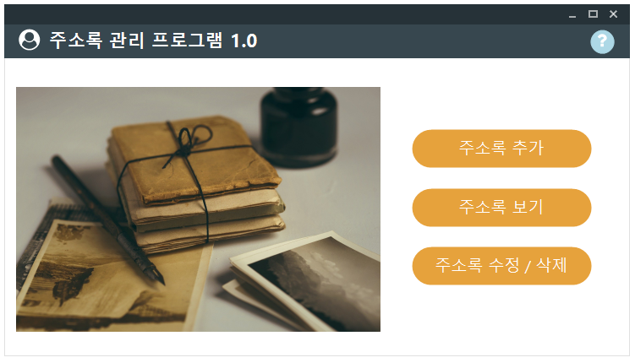
주소록 관리 프로그램 당신의 주소록을 관리해드립니다.
프로그램 고찰
A. | B. | C.
주소나 이메일을 NULL로 하면 사용자가 더 사용하기 용이할 것으로 보입니다. | 주소록 추가 Form에도 주소록을 볼 수 있는 DataGridView가 있으면 Data를 한 눈에 파악하기에 용이할 것으로 보입니다. | 수정 / 삭제 Form을 사용하는데 불친절해 보여 이 부분에 대한 UI 디자인 수정이 필요해 보입니다.

Slide 15
주소록 관리 프로그램 당신의 주소록을 관리해드립니다.
감사합니다.
S
Strength
강점

